Slide 1



ProjectX-менеджер проектов
Кожурина Юлия Александровна

Slide 2


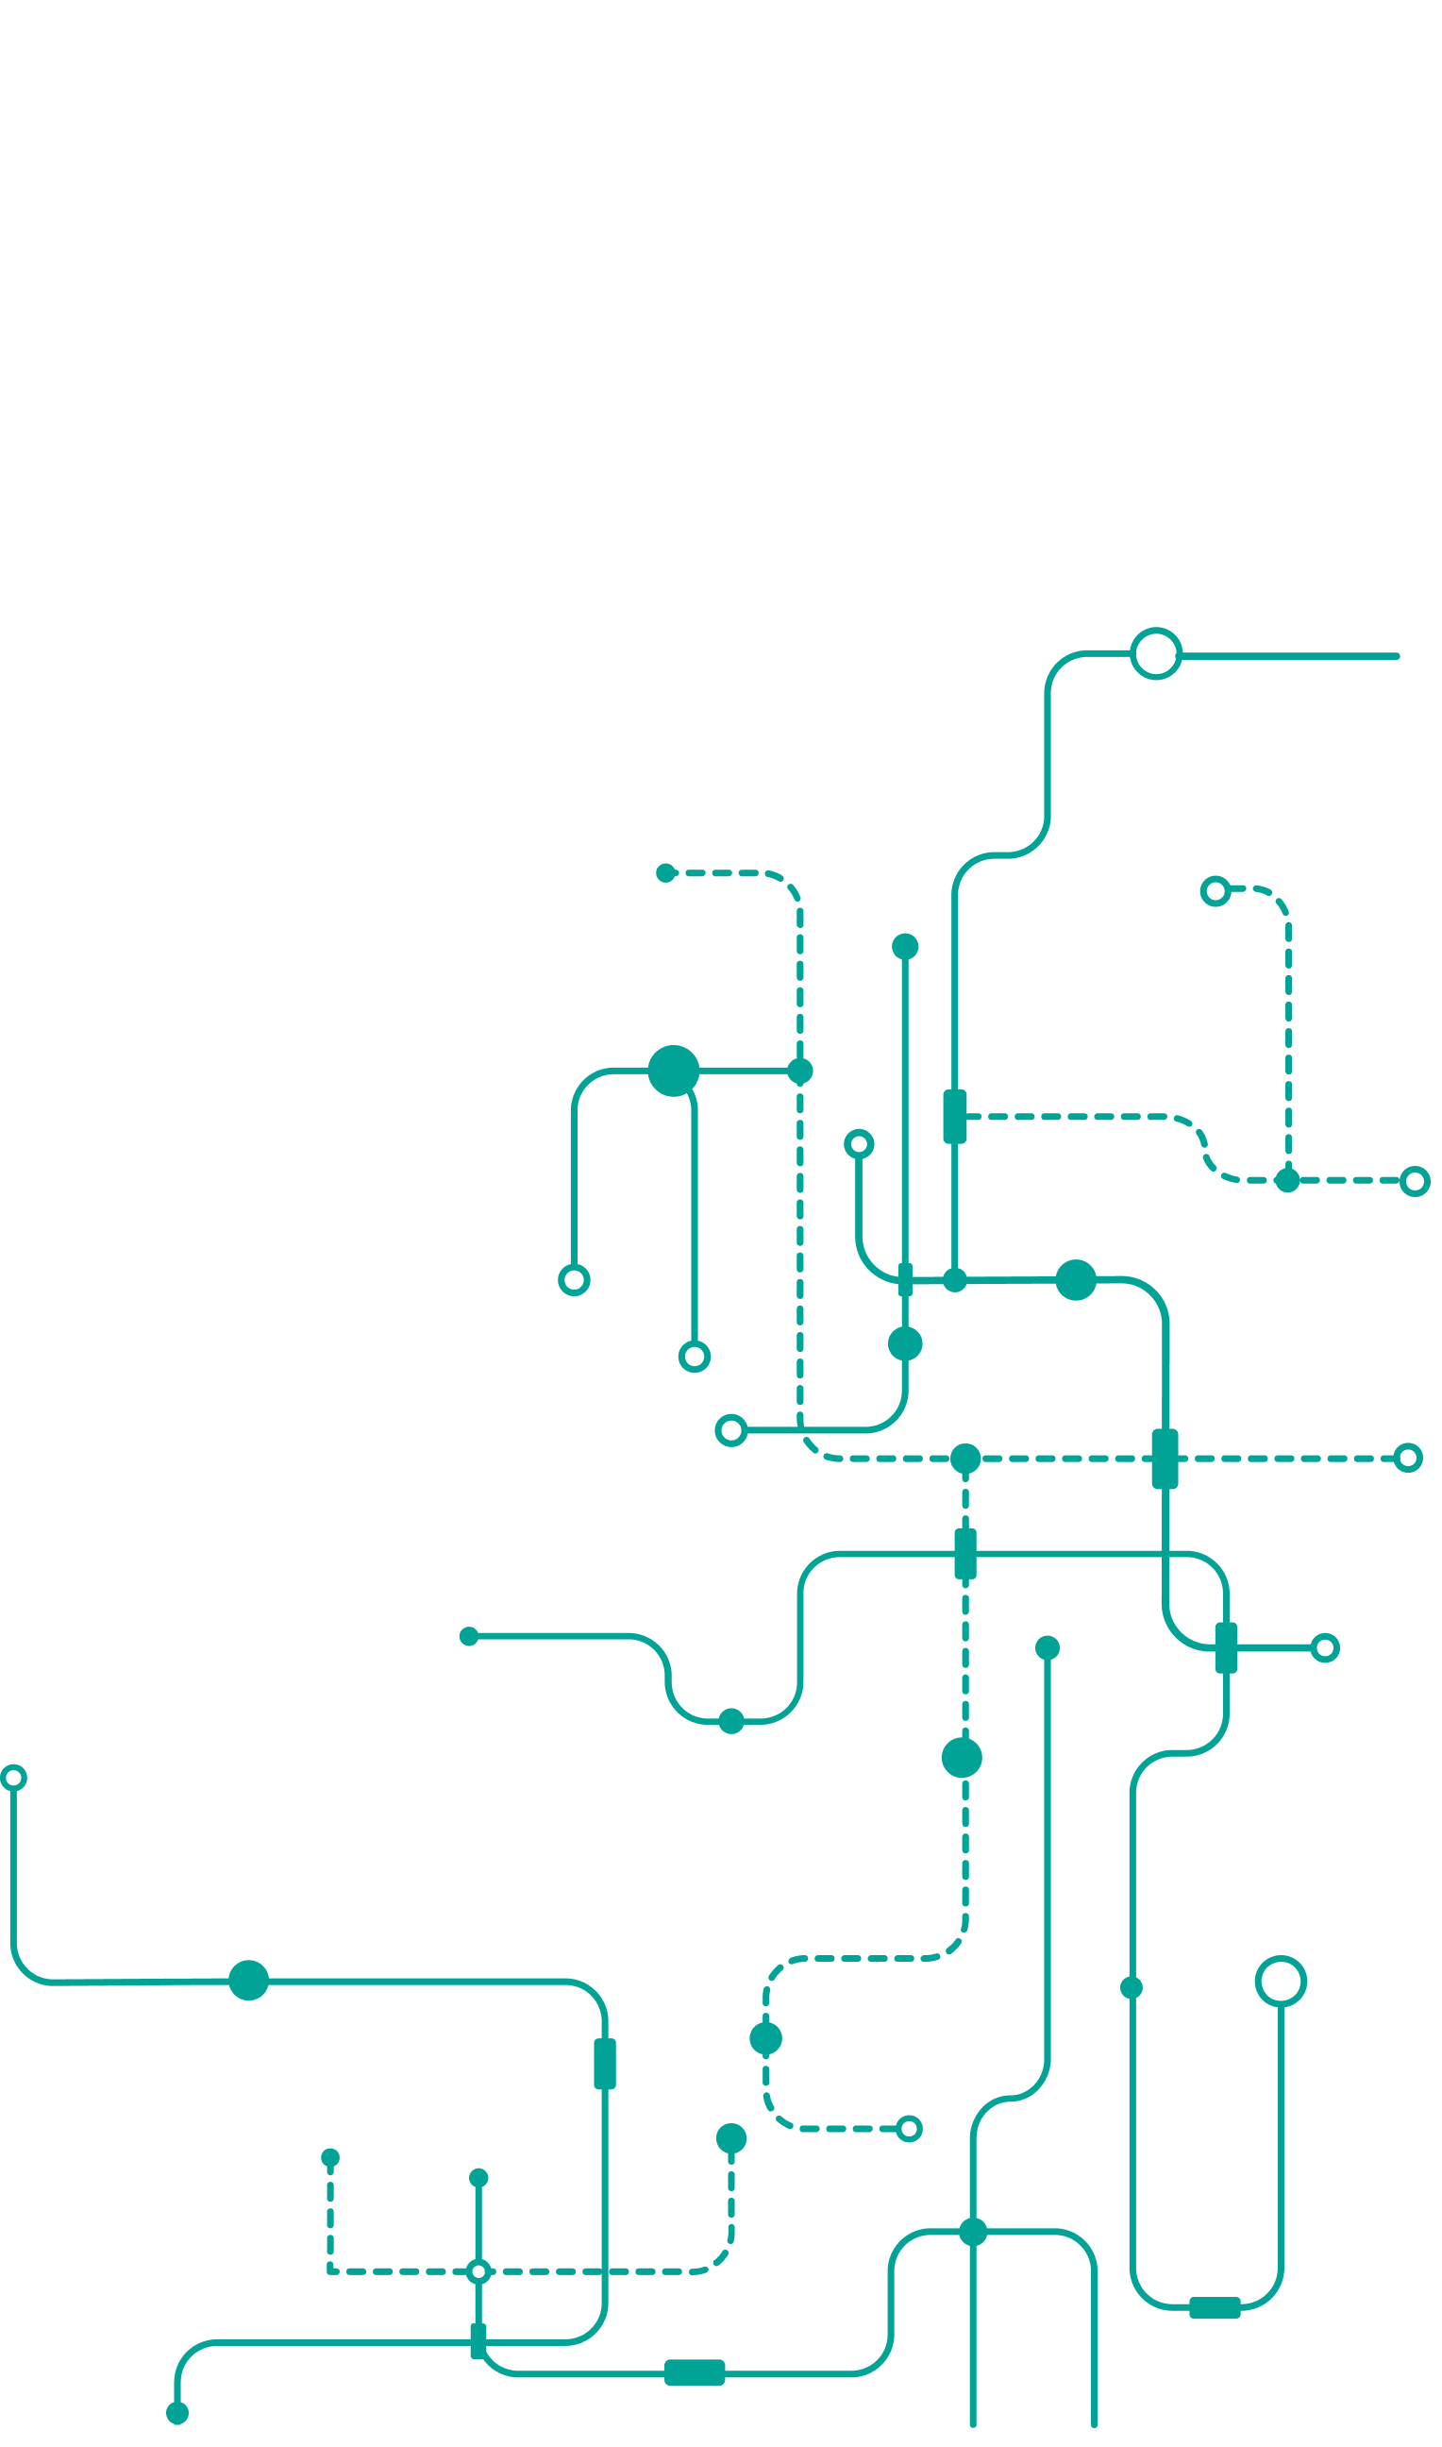


Проектная реализация
Идея.
Обеспечить пользователям удобный инструмент для планирования, организации, отслеживания и управления проектами и задачами.
Проблема.
Сложности в отслеживании прогресса: Без системы отслеживания задач можно терять из виду прогресс проекта, что затрудняет планирование и принятие решений.
Решение.
ProjectX-менеджер проектов

Slide 3
Архитектура проекта
Добавление проекта
Удаление проекта
База данных
Редактирование проекта
Задавание статуса проекта

Slide 4



Выбор технологий
Python
PyQT6
SQLite3

Slide 5

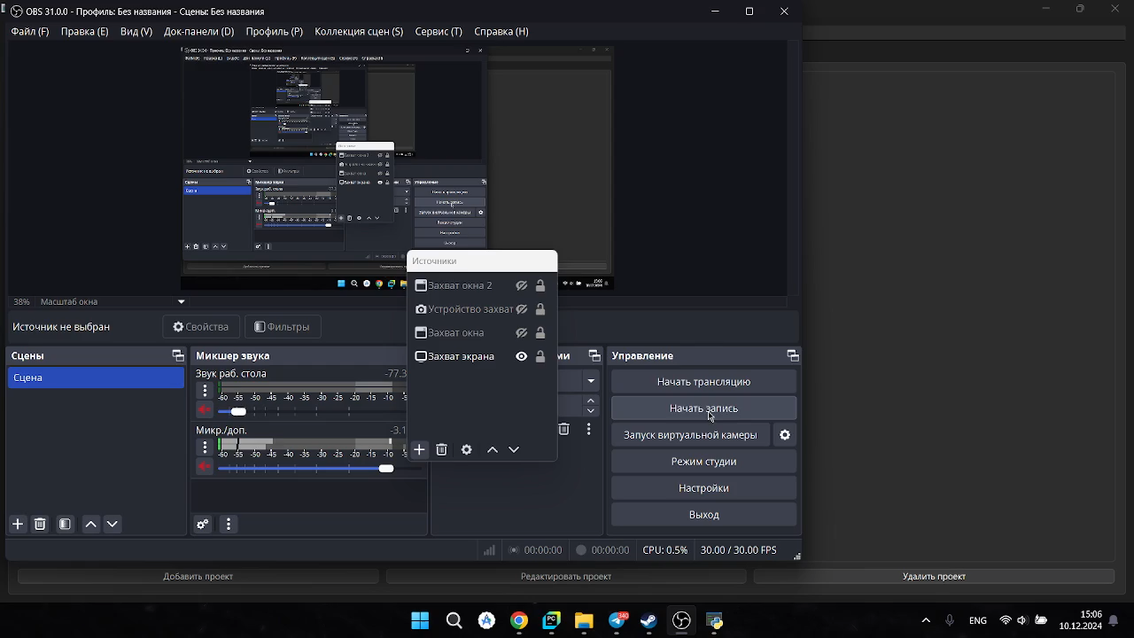


Slide 6

Выводы по работе:
1
Возможность добавление проекта (его название, описание, статус проекта и прикрепление к нему ссылки), а также его редактирование, удаление и добавление в избранное.
Использование PyQt6 позволяет создать интуитивно понятный интерфейс, который повышает удобство работы пользователей.
3
Структурированная архитектура и оптимизация данных позволяют обеспечить быструю работу приложения.
2
4
Возможность настройки функционала под индивидуальные предпочтения пользователей.

Slide 7
Перспективы развития:
1
Внедрение инструментов аналитики для отслеживания производительности команды
Добавление функционала
4
Возможность настройки функционала под индивидуальные предпочтения пользователей
2
5
Интеграция с другими инструментами
Добавление многопользовательского режима
3

Slide 8

Спасибо за внимание!

